Slide 1
Datu apstrāde skolās
Vidējā vērtība
Notes:
Taisnstūrīši četriem logo domāti, lai ievietotu Jūsu organizācijas vai Jūsu sponsoru logotipus (to izvietojumu var rediģēt ar View > Slide Master).
Abi nosaukumi «Datu apstrāde» un «Varbūtības un statistika» apzīmē līdzīgas lietas. Šī zinību nozare ir matemātikas sadaļa, un tad tās nosaukums ir «Varbūtību teorija un statistika» (Probability theory and statistics), vai arī ar uzsvaru uz atbilstošo informātikas tēmu «Datu apstrāde un vizualizācija» (Data processing and data visualization), vai arī kā dažādu nozaru un prasmju kopsalikums «Datu mācība» (Data science). Var iztēloties dažādus statistikas pasniegšanas formātus – to var mācīt obligātajās matemātikas stundās (vajadzības gadījumā saskaņojot programmu), to var piedāvāt arī kā izvēles priekšmetu vai arī var mācīt pulciņos (šajos gadījumos tomēr jārēķinās, ka atsaucība nebūs liela – jo skolēniem jau sākot ar 5.klasi ir ļoti daudzveidīgas intereses).
1

Slide 2
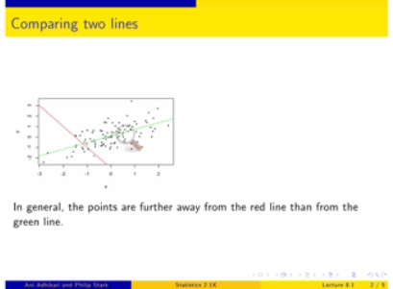

Slide 3
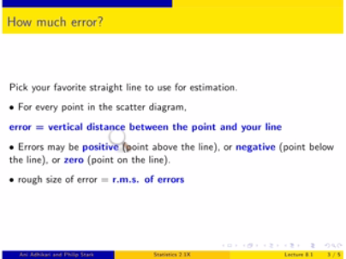

Slide 4
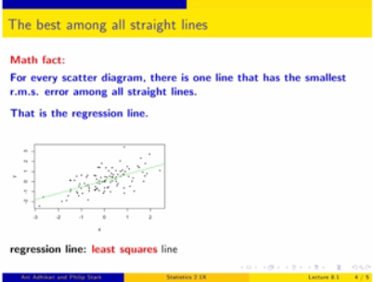

Slide 5
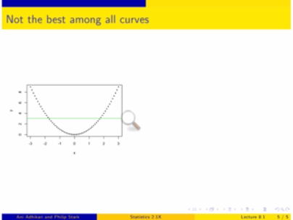

Slide 6
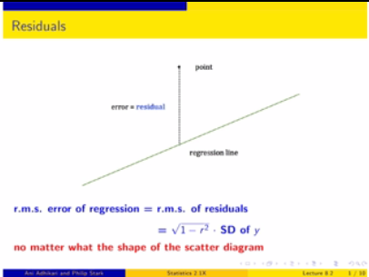

Slide 7
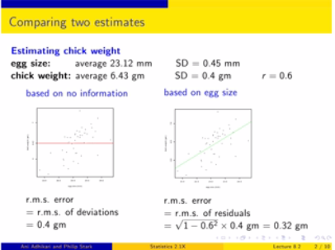

Slide 8
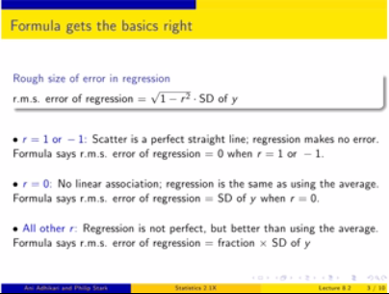

Slide 9
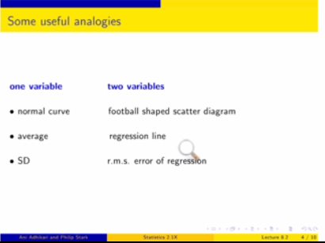

Slide 10
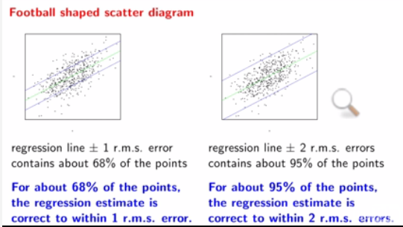

Slide 11
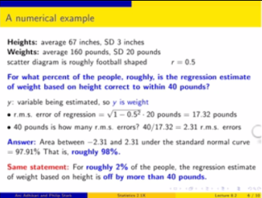

Slide 12
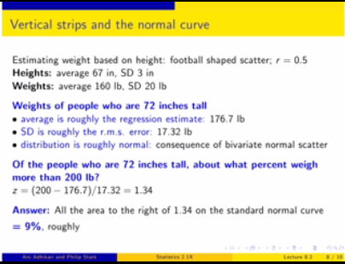

Slide 13
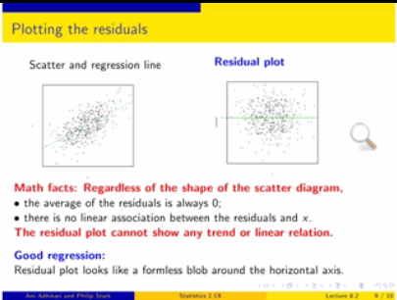

Slide 14
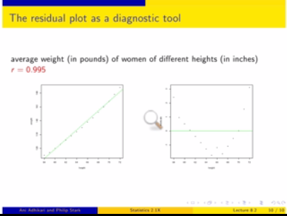

Slide 16
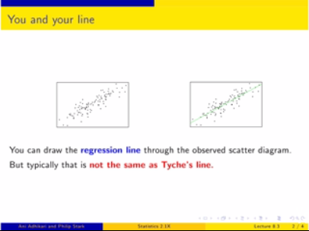

Slide 17
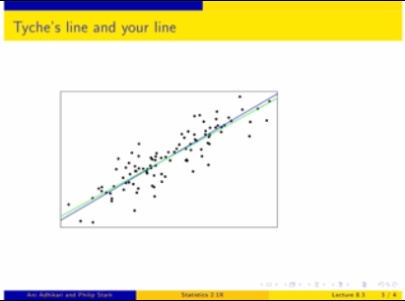

Slide 18
